Slide 1
캐릭터_컨셉_기획
정재호

Slide 2




간략한 플레이 방식
장르나 인터페이스 없이 게임 플레이에 대한 설명은 이해하기 어렵다.
문서에서 강조된 글씨가 눈에 잘 띄지 않는다. 글씨 색과 크기를 더 조절해 볼 것!
 | 유저가 직접 던전을 선택해서 진행 가운데 7번은 최종 보스 던전으로 이전의 6개의 던전을 클리어 해야함 유저가 던전을 하나씩 클리어 할 때마다 남은 던전의 난이도가 상승함 던전마다 클리어 시 다른 특정 던전을 플레이에 유용한 스킬과 무기를 지급 사망해도 던전 진행 정도는 유지됨
 | 던전 시작 전 던전에서 사용할 스킬을 두 개 선택한다. 처음 게임을 시작하면 회피 기술을 가지고 시작 이후에는 유저가 원하는 스타일의 전투를 위해 스킬을 선택할 수 있음 캐릭터의 스킬은 최대 7개로 정해져 있고 스킬을 사용하기 위해서는 마나 같은 제화가 필요함 (몬스터를 처치해서 ‘에테르‘를 수집해야 함)
 | 던전 시작 전에 사용할 무기를 선택해서 가지고 갈 수 있음 던전에서 스테이지를 진행하는 중에 던전에서 나오는 무기로 변경할 수 있음 새롭게 획득하는 무기의 경우 무기 리스트에 저장되어 이후 다른 던전 진행에 사용할 수 있음 캐릭터 사망 시 유저가 선택한 무기를 제외한 다른 무기를 잃게 된다. 사용하는 무기에 따라 전투 모션, 방식이 달라짐
2
4
1
7
6
3
5

Slide 3

간략한 플레이 방식 & 캐릭터 컨셉 기획 의도
 | <일반던전> 무기 , 버프, 회복 물약 등 스테이지 진행에 필요한 아이템 드랍 장애물을 파괴, 회피하면서 몬스터를 처치해야 함 던전에 랜덤으로 분포되는 몬스터를 몰아서 한번에 처치하는 식의 전투 방식을 지향
 | <보스던전> 던전 시작 전 던전에서 사용할 스킬을 두 개 선택한다. 처음 게임을 시작하면 회피 기술을 가지고 시작 이후에는 유저가 원하는 스타일의 전투를 위해 스킬을 선택할 수 있음
기획의도 | 디자인 | 타 게임과 차별적인 요소로 사용 2D, 도트 그래픽, 스팀펑크, sf -> 섬세함 보다 내용 전달을 위해 사용
 | 스토리 | 스토리의 비중이 적음, 플레이에 집중, 캐릭터나 다른 것들이 플레이에 거슬리면 안됨
 | 역할 | 주인공, NPC, 몬스터, 보스 몬스터 만 등장 깊이 있는 스토리를 연출하는데 무리가 있음
 | 타겟 유저 | 순수 플레이에 목적을 둔 유저, 스토리 원하는 유저를 위해 준비해두는 스토리와 캐릭터
 | 세계관 | Sf & 스팀펑크 세계관을 캐릭터를 통해 알 수 있도록, 이후 게임을 알리는 마케팅에 사용

Slide 4
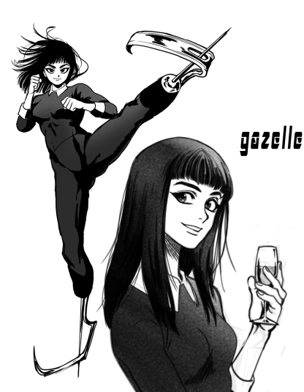

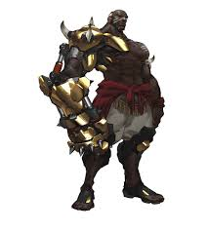
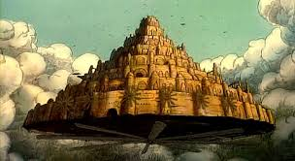
참고자료 ( 캐릭터 & 맵 디자인 )
이미지가 디자인을 연상하는데 도움이 하나도 안 된다.
충분히 이미지를 더 다양하게 적합한 이미지를 찾을 수 있다.
캐릭터 디자인 참고 자료
다른 매체에서 의수, 의족을 사용한 전투를 어떻게 표현 하는지 참고 하려고함
맵 디자인 참고 자료
스팀펑크 장르의 다른 미디어 매체를 통해 앞으로 유저가 플레이하게 될 던전을 어떻게 디자인할 지 참고 하려고 함

Slide 5
시놉시스
플레이에 대하여 시놉시스 단계부터는 거의 잊어버린 것 같다. 모든 요소는 플에이와
유기적으로 이어져 있어야 한다.
Notes:
주인공은 전직 특전사 중령이었지만 불의의 사고로 신체의 일부를 잃고 사이보그가 된다.
인공지능의 폭주를 막기위해 정부는 사이보그 군인을 소집했고 주인공이 분대장으로 군의 지시에 따라 작전을 수행하기 위해 콜로니로 가게 된다.
작전을 수행하던 중 전투로 분대원을 대부분 잃었지만 덕분에 인공지능이 있는 코어에 도착하게 되었다.
인공지능의 코어에 폭탄을 설치한 주인공이 스위치를 누르려던 찰나 인공지능의 최후의 발악을 하게 된다.
인공지능이 스스로 자폭하면서 콜로니를 공중에 띄우던 대량의 ‘에테르’가 폭탄으로 작용해 시공간 폭파가 일어나게 된다.
핵폭탄의 10배 이상의 위력으로 인해 인류는 완전 멸망하게 되고 주인공은 ‘에테르’의 영향으로 인해 우연히 과거로 시간 이동을 하게 된다.

Slide 6
시놉시스
미래에 인류는 ‘콜로니’를 관리하던 인공지능의 폭주로 사상 최대 위기에 처하게 된다.
인공지능은 인류를 지구를 좀먹는 바이러스로 규정하고 말살해야 한다고 결론을 만들게 된다.
인공지능은 ‘에테르’를 통해 추출한 엄청난 양의 에너지를 활용해 인류를 한번에 제거할 시공간 폭탄을 만든다.
인공지능의 폭주를 막기위해 주인공은 세계정부의 지시하에 부대를 소집해 ‘콜로니’를 향해 가는데 그곳에서 전투 로봇들과 싸움으로 전우를 잃게 되고 홀로 ‘콜로니’내부의 인공지능이 있는 코어로 이동하게 된다.
인공지능은 인류의 다음 진화를 위해서는 어쩔 수 없다는 알 수 없는 말을 남기고 시공간 폭탄을 작동시킨다. 엄청난 화력에 의해 인류는 그렇게 사라지게 된다.
주인공은 인류에서 유일하게 폭탄의 가장 가까이에서 영향을 받게 되는데 시공간 폭탄에 의해 우연히 과거 ‘콜로니’가 만들어진 초기 지구로 시공간 이동을 하게 된다.
주인공은 이것이 인류를 구할 마지막 기회라고 생각하고 ‘콜로니’를 제거하기 위한 홀로 싸움을 시작하게 된다.
Notes:
주인공(플레이어)는 미래에서 폭주하는 ‘콜로니’ 속 인공지능을 막기 위해 임무를 수행하게 된다.
최선을 다했지만 임무는 실패했고

Slide 7
세계관 설정
대부분의 설명이 콜로니와 인공지는 위주로 진행 되고 있다. 이쯤되면 콜로니와 인공지능이 주인공이다!
콜로니
초기 | 순수 과학 연구를 위해 만든 과학자들의 지상 낙원에서 시작 전 세계 과학자들이 모여 서로 연구를 도와가며 인류 발전을 위해 고민한 장소 소속 국가 단체가 없었으며 그로 인해 스스로 보호를 위해 자체 군사력을 키웠음
중기 | 순수 과학은 점차 변질되어 반 인륜적인 연구를 자행하 였고 인류의 영생을 위한 연구를 한다는 명분으로 생체 실험을 일삼음 그로 인해 세계정부와 자주 다툼이 있었지만 자신들의 영향력을 숨기며 기회를 노렸다.
말기 | 주인공이 등장하는 시점 생체 실험을 통해 최종적으로 뇌 속 데이터를 하나의 인공지능으로 만드는 것을 성공했다. 이후 세계정부는 인공지능을 이용(모순)하려 하지만 이미 독단적인 인격이 있는 인공지능이 세계정부와 전쟁을 선포함으로 주인공의 이야기가 시작된다. 주인공의 시점은 말기에서 중기로 넘어 간다.

Slide 8
세계관 설정
에테르 | 해당 세계관의 기계장치의 동력으로 사용되는 원석(스킬을 사용하기 위한 소모성 아이템) 세계관에서 미래로 갈 수록 에테르를 활용하는 기술력이 상승한다. 초기 에테르를 활용한 기계설비는 에테르에서 나오는 에너지를 통해 열을 만들어 증기를 만들어내는 방식이었다. 이후 시간이 지나며 에테르의 에너지를 직접적으로 사용하게 됨 (에너지파, 증기가 아닌 에너지를 직접 사용한 엔진)
시간이동 / 그 외 | 에테르는 에너지 활용 외에도 연구를 통해 시공간을 왜곡시킬 수 있는 능력이 있다는 것을 미래에 발견하게 됨 주인공이 폭발의 영향으로 이동하게 된 시간대는 에테르를 활용방식이 변하던 (증기연료->직접에너지)과도기 시기 주인공을 돕는 과학자는 마침 에테르를 연구하던 과학자로 그 과학자의 연구로 인해 우연히 시공간의 구멍을 통해 주인공이 시간을 건너오게 된 것 에테르와 시공간을 연구하던 과학자의 도움으로 주인공은 고장 난 신체를 수리 받고 특수 능력을 선물 받게 됨

Slide 9
1. 주인공 ( Player Character)
배경 스토리
미래 2400년 ‘콜로니’를 운영하던 인공지능의 폭주를 막기위해 투입되었던 전투 부대 군인 과거 사고로 신체의 대부분이 로봇으로 바뀌었다. 작전 중 인공지능의 폭주로 인해 시공간 폭탄의 폭발에 직접적으로 노출되었다. 폭파 당시에 우연히 시공간을 넘어 과거로 오게 되었다. 과거로 시공간을 이동하며 그 충격으로 생명 유지장치가 심하게 손상되었다. 그래서 과학자의 도움으로 임시로 실험용 시공간 장치를 장착하게 된다.
컨셉
미래 기술을 가진 사이보그 전사 미래의 기술과 과거의 기술이 합쳐진 형태의 신체 시공간 장치를 부각시키는 디자인을 사용 튜토리얼에서 사용될 비슷하지만 조금 더 미래 기술이라고 생각할 만한 디자인의 코스튬 필요
Notes:
주인공 : 미래에서 온 신체가 나노 로봇으로 개조된 군인
당시 ‘콜로니’를 장악한 폭주한 인공지능에 의해 ‘콜로니’ 탈환 작전을 지휘하던 장군이었다.
작전 내용은 인공지능을 제거하는 것과 ‘콜로니’를 무력화 시키는 것이었다.
작전 중 인공지능을 제거하는 것은 불가능하다고 생각한 주인공은 무력화 작전을 진행하기 위해 ‘콜로니‘ 중심부 코어로 이동하지만 이것 모두 인공지능의 계략이었다.
인공지능의 함정에 빠져 부대원을 모두 잃게 된 장군은 홀로 ‘콜로니’ 중심부 인공지능의 코어에 폭탄을 설치하려 했고 그것마저 인공지능의 작전이었다.
‘콜로니‘ 중앙에는 에테르를 활용한 시공간 폭탄이 인공지능 코어와 함께 있었고 주인공이 코어를 폭파시키자 시공간폭탄도 함께 터져 ‘콜로니’를 중심으로 우주의 시공간이 무너지게 되었다.
주인공은 그 폭발에 휩슬렸는데 눈을 떠 보니 한 과학자가 앞에 있었다.
과학자의 말로는 자신의 실험이 성공적으로 끝났다고 하며 그의 시공간 외곡 장치가 주인공이 나오는 바람에 망가졌지만 덕분에 성공을 확인했다고 하며 감사를 표했다.
주인공이 여기가 어디인지 물어 보았는데 과학자는 지금 1800년대 ‘콜로니’를 본격적으로

Slide 10
1. 주인공 ( Player Character)
배경 스토리
미래 2400년 ‘콜로니’를 운영하던 인공지능의 폭주를 막기위해 투입되었던 전투 부대 군인 과거 사고로 신체의 대부분이 로봇으로 바뀌었다. 작전 중 인공지능의 폭주로 인해 시공간 폭탄의 폭발에 직접적으로 노출되었다. 폭파 당시에 우연히 시공간을 넘어 과거로 오게 되었다. 과거로 시공간을 이동하며 그 충격으로 생명 유지장치가 심하게 손상되었다. 그래서 과학자의 도움으로 임시로 실험용 시공간 장치를 장착하게 된다.
컨셉
미래 기술을 가진 사이보그 전사 미래의 기술과 과거의 기술이 합쳐진 형태의 신체 시공간 장치를 부각시키는 디자인을 사용 튜토리얼에서 사용될 비슷하지만 조금 더 미래 기술이라고 생각할 만한 디자인의 코스튬 필요
Notes:
주인공 : 미래에서 온 신체가 나노 로봇으로 개조된 군인
당시 ‘콜로니’를 장악한 폭주한 인공지능에 의해 ‘콜로니’ 탈환 작전을 지휘하던 장군이었다.
작전 내용은 인공지능을 제거하는 것과 ‘콜로니’를 무력화 시키는 것이었다.
작전 중 인공지능을 제거하는 것은 불가능하다고 생각한 주인공은 무력화 작전을 진행하기 위해 ‘콜로니‘ 중심부 코어로 이동하지만 이것 모두 인공지능의 계략이었다.
인공지능의 함정에 빠져 부대원을 모두 잃게 된 장군은 홀로 ‘콜로니’ 중심부 인공지능의 코어에 폭탄을 설치하려 했고 그것마저 인공지능의 작전이었다.
‘콜로니‘ 중앙에는 에테르를 활용한 시공간 폭탄이 인공지능 코어와 함께 있었고 주인공이 코어를 폭파시키자 시공간폭탄도 함께 터져 ‘콜로니’를 중심으로 우주의 시공간이 무너지게 되었다.
주인공은 그 폭발에 휩슬렸는데 눈을 떠 보니 한 과학자가 앞에 있었다.
과학자의 말로는 자신의 실험이 성공적으로 끝났다고 하며 그의 시공간 외곡 장치가 주인공이 나오는 바람에 망가졌지만 덕분에 성공을 확인했다고 하며 감사를 표했다.
주인공이 여기가 어디인지 물어 보았는데 과학자는 지금 1800년대 ‘콜로니’를 본격적으로

Slide 11
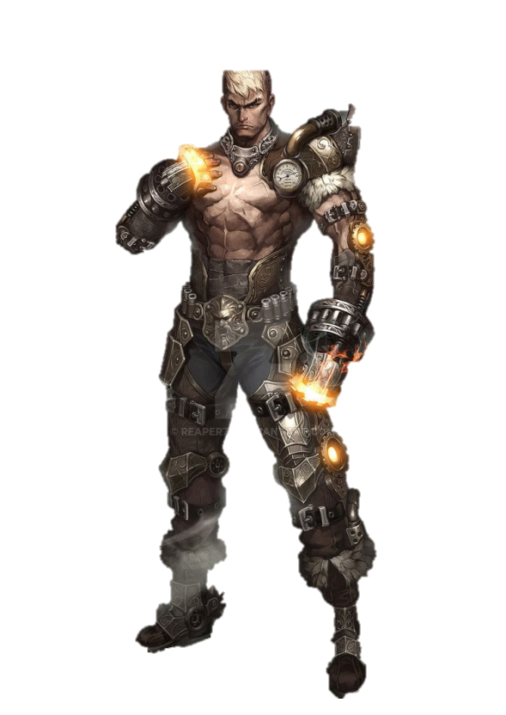
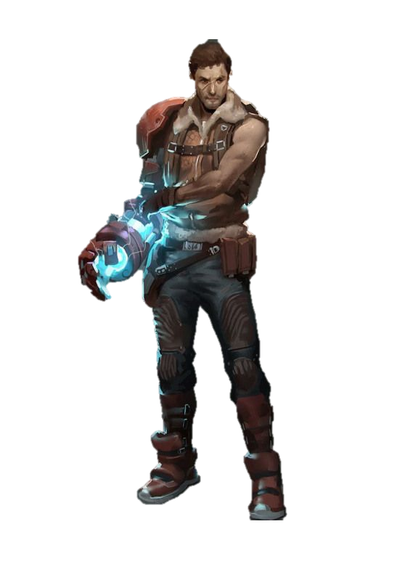
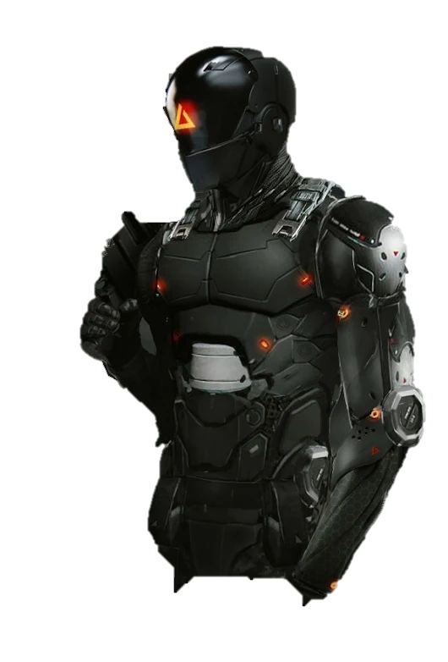
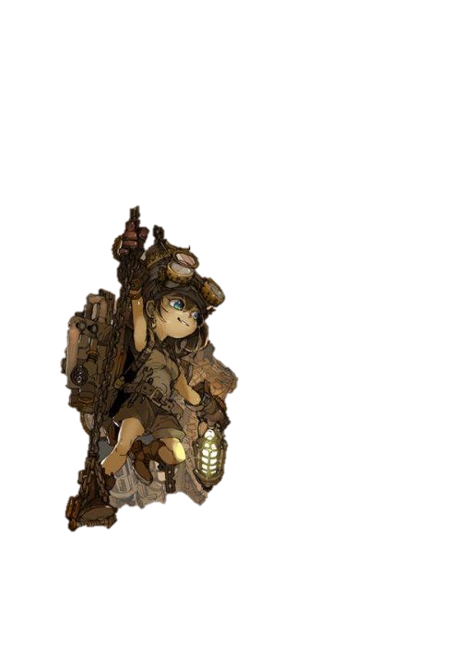
참고 이미지
킹스맨의 가젤과 컨셉이 유사한가? 앞에 가젤 얘기는 오히려 빼는게 더 좋음.
SD 화
메인 캐릭터 기본 디자인 컨셉
튜토리얼 캐릭터 디자인 컨셉
- > 이후 캐릭터 코스튬으로 활용

Slide 12
2. 천재 공학자
배경 스토리
‘콜로니’개발에 직접적으로 영향을 끼친 과학자 동료들과 의견 차이로 직접 ‘콜로니’에서 나왔다. 그의 관심사는 ‘에테르’ ‘에테르‘를 사용한 연구 중에 시공간에 대해 의문을 가진 과학자는 직접 ‘에테르’를 활용할 장비를 제작했다. 이후 ‘에테르’를 활용해 시공간 장치를 사용했을 때 그 장치를 통해 주인공이 과거로 올 수 있게 된다. 마침 ‘에테르‘를 연구하던 과학자였기 때문에 ‘에테르’를 동력으로 하는 주인공을 도울 수 있었다. 미래에 ‘콜로니‘로 인해 수천 수백만 명이 죽게 된다는 것을 안 과학자는 주인공을 도와 ‘콜로니’를 정지시키기로 한다.
컨셉
처음에는 유저를 도와주는 NPC에서 시작 최종 보스로 외형이 변경되어 등장 스스로 인공지능이 되어 콜로니의 공격 무기를 통해 전투 ( 빔, 에너지 총, 폭탄 등 )
스토리 반전 요소
스토리의 반전요소로 7번째 보스로 사용 스토리상 주인공이 6명의 공학자들을 처치하는 것으로 미래 운명은 바뀌지 않았다. 사라진 동료 과학자의 연구자료를 우연히 본 주인공은 지금껏 자신을 도와줬던 것들이 사실은 모두 그의 실험을 위한 과정들이었다는 것을 안다. 그는 자신의 목적을 위해 주인공을 이용해 동료들을 죽인 것이었다. (과학자는 자신의 뇌를 인공지능화 시킬 계획을 가지고 있었다.) 주인공을 도와 시공간 장치를 준 것 또한 그의 철저한 계산이었다.

Slide 13
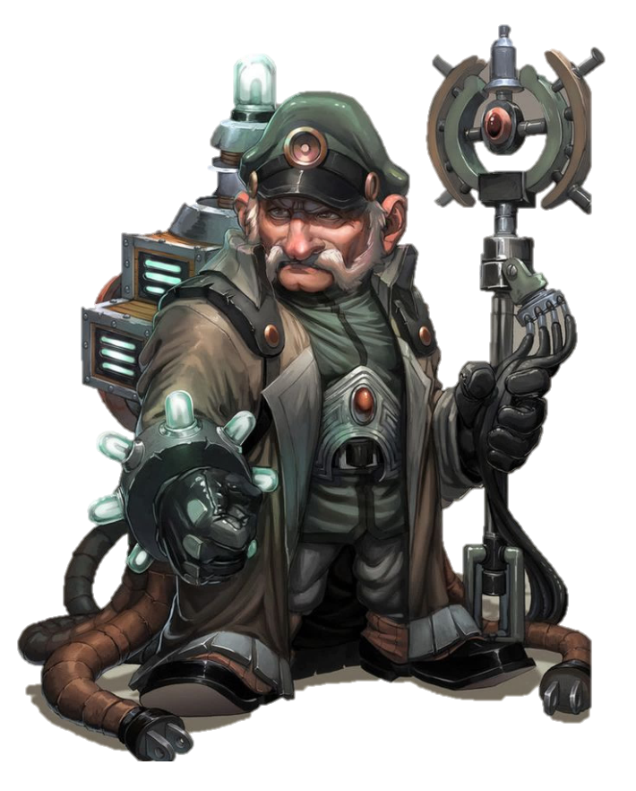
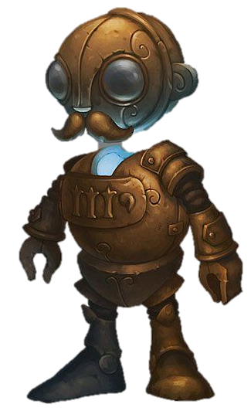
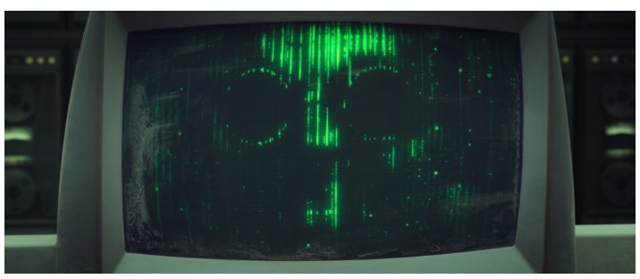
2. 디자인 컨셉
최종 보스 컨셉
던전 보스 컨셉
대기 화면 NPC 컨셉

Slide 14
6명의 공학자
배경 스토리
천재 과학자를 도와 ‘콜로니‘를 개발한 사람들 천재 과학자가 스스로 ‘콜로니’를 떠난 후 각자 연구를 위해 ‘콜로니’를 개조 했다. 과학자들은 하늘에 무방비 하게 떠 있는 ‘콜로니‘를 지키기 위해 안드로이드를 만들었다. ‘콜로니’를 요새화 한 후 과학자들은 자신들의 연구를 위해 자신들의 신체를 개조했다. 처음에는 순수한 과학적 연구를 목적으로 ‘콜로니‘를 운영했지만 이후 7명에서 사이가 나빠져 ‘콜로니’ 내부에서도 구역을 나눠 서로의 연구에 개입하지 않기로 한다. 그 결과 주인공을 돕기로 한 과학자는 이 것을 계기로 지상으로 내려오게 된다.
컨셉
화학, 에너지, 물리, 기계, 생명, 전기, 로봇, 핵융합, 무기 -> 특징을 가지는 몬스터 컨셉 공학자들이 자신이 연구하는 분야의 컨셉으로 몸을 개조했다는 컨셉 보스 컨셉에 따라 변하는 던전 디자인 나머지 몬스터는 특수 몬스터를 제외하면 대부분 기본 몬스터 디자인에 베리에이션 해서 제작

Slide 15
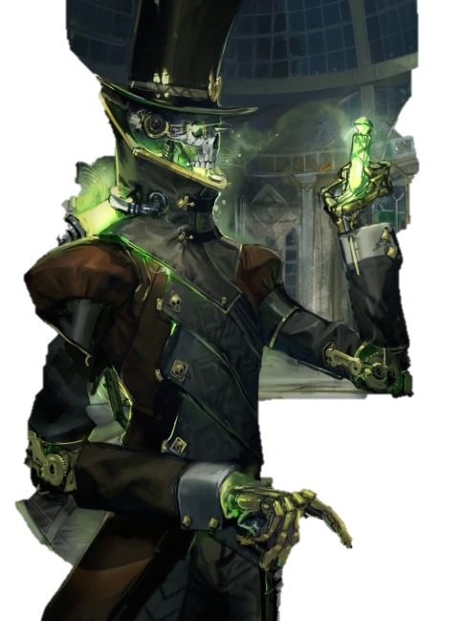
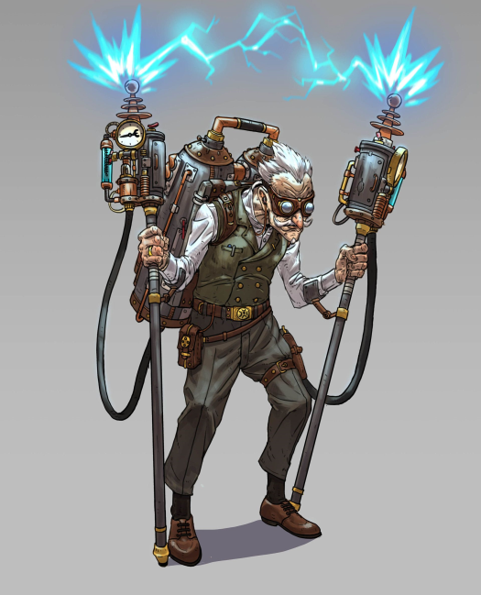
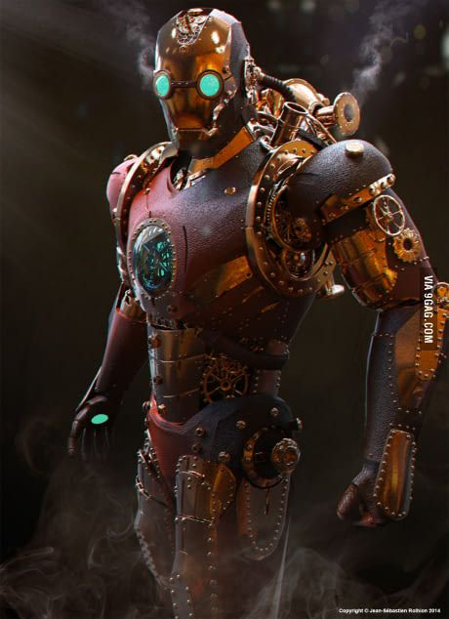
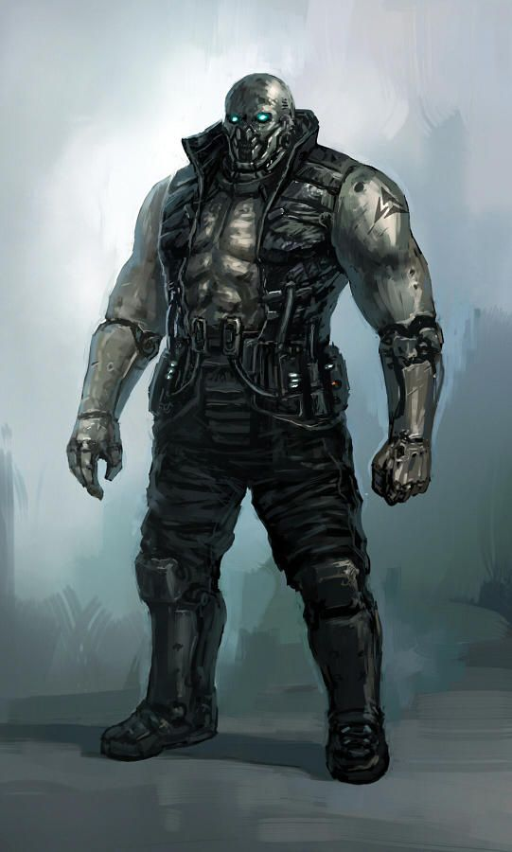
6 보스 컨셉
. . .
화학 or 에너지
전기 / 전자
기계
생명

Slide 16
1. 스토리 간략한 시놉시스
미래 세계에서 ‘콜로니’의 폭주로 인해 지구가 멸망하게 되고 유일하게 살아 남은 주인공은 우연히 과거 ‘콜로니’를 둘러싼 역사적인 전투의 직전의 시간대로 이동하게 된다.
그곳에서 미래에 지구를 구하기 위해 ‘콜로니’를 파괴할 수 있는 유일한 기회라고 생각한 주인공은 그 시간대의 지구에서 ‘콜로니’를 파괴하기 위한 홀로 전쟁을 시작하게 된다.
당시 콜로니의 방어체계는 주인공 세계의 과학기술로 쉽게 무력화 가능했지만 홀로 시간을 이동했기 때문에 홀로 다수의 적을 상대하기는 힘들다.
그는 시간이동을 통해 지구에 도착했을 때 한 과학자의 실험실이었으며 그는 직접 콜로니를 개발했지만 그의 동료들에 의해 배신당해 지상에 있는 과학자였다. 그는 주인공을 도와 콜로니를 무력화 할 수 있도록 돕겠다고 한다. 마침 그는 에테르를 연구하던 과학자였기 때문에 주인공에게 에너지를 공급할 수 있는 연구 장비들이 있었으며 과학자의 도움으로 주인공은 자신의 기체를 업그래이드 , 시간을 조절할 수 있는 장치를 통해 자신의 신체를 업그레이드 하게된다. 과학자는 자신의 연구 자료가 ‘콜로니’에 아직 많이 남겨져 있어 더 강력한 무기를 사용하기 위해서는 자신의 연구실을 점령한 자신의 동료를 제거해주기를 원했다.

Slide 17
‘콜로니’ : 1800년대 인류 과학문명이 꽃을 피우기 시작했음을 알리는 신호탄이었다.
전 세계를 돌며 지구의 물리 현상과 우주의 원리 등 연구를 위해 만들어진 ‘콜로니’는 당시 세계전 천재 과학자 7명의 연구결과였다.
그들은 ‘콜로니’를 점차 개량해 처음에는 하나의 부유선에 불가하던 ‘콜로니’를 하늘 위 대도시로 만드는데 성공하게 된다.
이후 함께 ‘콜로니’를 완성한 7명의 개발자들 중 한 명이 쫓겨나게 되고 그는 혼자 외딴 시골에 숨어 에테르를 연구 하기 시작했다.

Slide 18
주인공 : 미래에서 온 신체가 나노 로봇으로 개조된 군인
당시 ‘콜로니’를 장악한 폭주한 인공지능에 의해 ‘콜로니’ 탈환 작전을 지휘하던 장군이었다.
작전 내용은 인공지능을 제거하는 것과 ‘콜로니’를 무력화 시키는 것이었다.
작전 중 인공지능을 제거하는 것은 불가능하다고 생각한 주인공은 무력화 작전을 진행하기 위해 ‘콜로니‘ 중심부 코어로 이동하지만 이것 모두 인공지능의 계략이었다.
인공지능의 함정에 빠져 부대원을 모두 잃게 된 장군은 홀로 ‘콜로니’ 중심부 인공지능의 코어에 폭탄을 설치하려 했고 그것마저 인공지능의 작전이었다.
‘콜로니‘ 중앙에는 에테르를 활용한 시공간 폭탄이 인공지능 코어와 함께 있었고 주인공이 코어를 폭파시키자 시공간폭탄도 함께 터져 ‘콜로니’를 중심으로 우주의 시공간이 무너지게 되었다.
주인공은 그 폭발에 휩슬렸는데 눈을 떠 보니 한 과학자가 앞에 있었다.
과학자의 말로는 자신의 실험이 성공적으로 끝났다고 하며 그의 시공간 외곡 장치가 주인공이 나오는 바람에 망가졌지만 덕분에 성공을 확인했다고 하며 감사를 표했다.
주인공이 여기가 어디인지 물어 보았는데 과학자는 지금 1800년대 ‘콜로니’를 본격적으로

